Slide 1
Вопросы, которые ставит жизнь.
Сколько?
Когда?
Почём?
Где?
Текстовые задачи -
жизненные
задачи
ВПЕРЕД

Slide 2
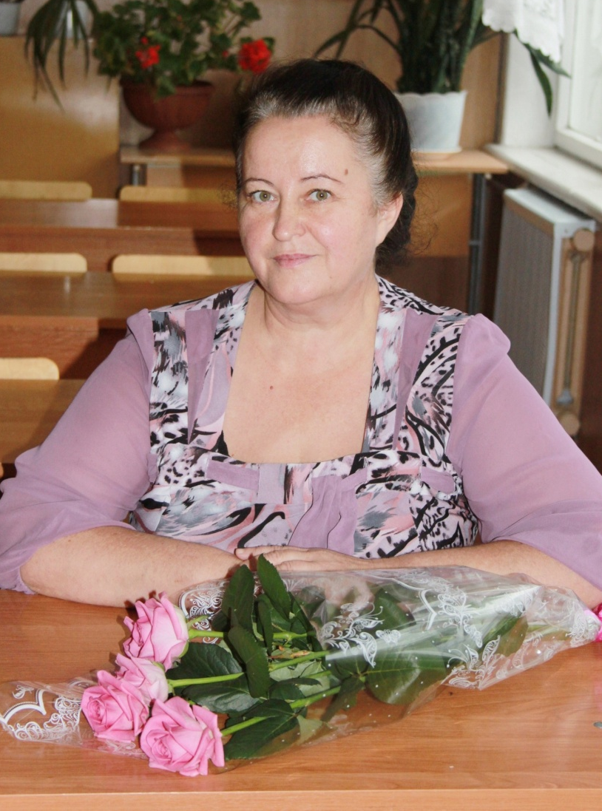
Элективный курс «Текстовые задачи» в 2013-2014 уч. году будет вести
Шумилова Ирина Николаевна
(учитель математики высшей категории)
Образование:
Костромской Государственный Педагогический Институт им. Н. А. Некрасова по специальности «Математика и Физика» с присвоением квалификации учитель математики и физики.
Стаж педагогической работы: 29 лет.
ВПЕРЕД

Slide 3
Элективный курс для 10 – 11 классов
«Текстовые задачи» призван решить следующие задачи:
  систематизировать ранее полученные знания по решению текстовых задач и подготовить учащихся к экзаменам;
  научить применять математические знания в решении повседневных жизненных задач, встречающихся в окружающей нас среде и в решении задач выбранного профиля;
  познакомить учащихся с различными типами задач, особенностями методики их решения;
  научить учащихся решать задачи с применением графических и геометрических способов;
  развивать и укреплять межпредметные связи с другими школьными дисциплинами.
ВПЕРЕД

Slide 4
Содержание курса
Задачи на движение:
Движение на встречу
Движение вдогонку
Движение по окружности
Движение по воде
Средняя скорость
Движение протяженных тел
Задачи на производительность:
Задачи на работу
Задачи на бассейны и трубы
Задачи на проценты, концентрацию, части, доли:
Задачи на концентрацию, смеси, сплавы
Банковские задачи
Арифметическая прогрессия
(17 часов)
ВПЕРЕД

Slide 5
Учебно – методическая база элективного курса
«Текстовые задачи»
Авторская обзорная презентация элективного курса «Текстовые задачи».
Авторская программа элективного курса «Текстовые задачи».
Авторские методические разработки проведения занятий элективного курса «Текстовые задачи».
Подборка текстовых задач из материалов ЕГЭ, выпускных и вступительных экзаменов для отработки навыков решения текстовых задач.
ВПЕРЕД

Slide 6
Спасибо за внимание!

